Slide 1

四、封锁带来的问题－－活锁和死锁
1、活锁
数据项R
这种可能存在某个事务永远处于等待状态、得不到封锁的机会的现象，称为活锁。
解决方法：先来者先执行。
T4
T3
T2
T1

Slide 2
四、封锁带来的问题－－活锁和死锁
2、死锁
R1
①
④
T1
T2
R2
③
②
两个或两个以上的事务都处于等待状态，每个事务都在等待其中另一个事务解除封锁，它才能继续执行下去，结果任何一个事务都无法继续执行，这种现象称为死锁。

Slide 3
四、封锁带来的问题－－活锁和死锁
例：本例制造了一起死锁，由SQL Server检测和处理死锁。在SQL Server中，新建两个连接，分别执行以下语句：
由于在查询1中的事务T1没有提交，因此事务T2被阻塞。
(1)事务T1在数据库中创建一个表t1，并在不关闭事务的情况下插入数据。
USE JXGL
CREATE TABLE t1 (i int);
BEGIN TRANSACTION T1
INSERT INTO t1 VALUES(1);
(2)打开第二个查询窗口执行事务T2。
USE JXGL
CREATE TABLE t2 (i int);
BEGIN TRANSACTION T2
INSERT INTO t2 VALUES(1);
UPDATE t1 set i=2;

Slide 4
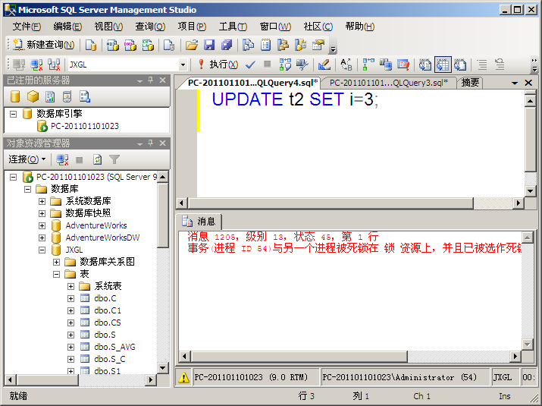
四、封锁带来的问题－－活锁和死锁
（3）切换回第一个查询窗口，执行如下语句。
UPDATE t2 SET i=3;

Slide 5
四、封锁带来的问题－－活锁和死锁
死锁的解决办法
？

Slide 6
四、封锁带来的问题－－活锁和死锁
3、死锁的预防
（1）一次加锁法
要求每个事务必须对所有要使用的数据项一次性地全部加锁，否则就不能继续执行。
缺点：扩大了锁的范围，降低了系统的并发度。

Slide 7
四、封锁带来的问题－－活锁和死锁
3、死锁的预防
（2）顺序加锁法
预先对数据项规定一个加锁顺序，所有事务都按这个顺序进行加锁。
缺点：很难按规定的顺序进行加锁。

Slide 8
四、封锁带来的问题－－活锁和死锁
4、死锁的检测与解除
（1）超时法
如果一个事务的等待时间超过了规定的时限，就认为发生了死锁。
优点：实现简单。
缺点：一是有可能误判死锁；
二是若时限设置的太长，可能出现死锁发生后不能及时发现的情况。

Slide 9
四、封锁带来的问题－－活锁和死锁
4、死锁的检测与解除
（2）有向等待图法
①检测死锁
画一个表示事务等待关系的有向等待图G=(V, E)。其中V为结点集合，每个结点表示一个正在运行的事务；E为有向边集合，每条有向边表示事务的等待关系：若T1正在等待给被T2锁住的数据项加锁，则在T1和T2之间划一条有向边，方向是T1指向T2。
事务的有向等待图动态地反映了所有事务的等待情况。

Slide 10
四、封锁带来的问题－－活锁和死锁
4、死锁的检测与解除
有向等待图中的每个回路意味着死锁的存在；如果无任何回路，则表示无死锁产生。并发控制子系统周期性地（比如每隔0.5分钟）检测事务的有向等待图，如果发现有向等待图中存在回路，就表示系统中出现了死锁。
②解除死锁：DBMS的并发控制子系统检测到死锁后，选择一个处理死锁代价最小的事务，将其撤消，释放它持有的所有锁。

Slide 11
五、并发调度的可串行性
1、事务的调度
调度：按某一执行次序安排的事务执行的步骤。
串行调度：多个事务依次执行。
并发调度：利用分时方法同时处理多个事务。

Slide 12
五、并发调度的可串行性
2、可串行化调度
多个事务的并发执行是正确的，当且仅当其结果与按某一顺序串行地执行它们时的结果相同，称这种调度为可串行化调度。

Slide 13
五、并发调度的可串行性
例10.12 通过银行的转账业务，来说明事务调度及可串行化调度的相关概念。假设有事务T1和事务T2。
事务T1：从账号A将数量为100的款项转到账号B；
事务T2：从账号B将20％的款项转到账号C。
假设A、B和C的初值分别为600、300和100。

Slide 14
T1
T2
T1
T2
Read(A)
A:=A-100
Write(A)
Read(B)
B:=B+100
Write(B)
Read(B)
Temp:=B*0.2
B:=B-temp
Write(B)
Read(C)
C:=C+temp
Write(C)
Read(B)
Temp:=B*0.2
B:=B-temp
Write(B)
Read(C)
C:=C+temp
Write(C)
Read(A)
A:=A-100
Write(A)
Read(B)
B:=B+100
Write(B)
(a)
(b)

Slide 15
T1
T2
T1
T2
Read(A)
A:=A-100
Write(A)
Read(A)
A:=A-100
Write(A)
Read(B)
B:=B+100
Write(B)
Read(B)
Temp:=B*0.2
B:=B-temp
Write(B)
Read(C)
C:=C+temp
Write(C)
Read(B)
Temp:=B*0.2
B:=B-temp
Write(B)
Read(B)
B:=B+100
Write(B)
Read(C)
C:=C+temp
Write(C)
(c)
(d)

Slide 16
六、两段锁协议
1、定义
在每一个事务中，所有的加锁语句都在解锁语句之前的规则称为两段锁协议。
加锁段（扩展阶段）：事务可以申请获得任何数据项上的任何类型的锁，但是不能释放任何锁。
解锁段（收缩阶段）：事务可以释放任何数据项上的任何类型的琐，但是不能再申请任何琐。

Slide 17
六、两段锁协议
2、两段锁协议
① 两段锁协议和可串行化调度
若并发执行的所有事务均遵守两段锁协议，则对这些事务的任何并发调度策略都是可串行化的（充分条件，不是必要条件）。
② 两段锁协议和一次加锁法
一次加锁法遵守两段锁协议；
遵守两段锁协议的事务并不遵守一次加锁法。

Slide 18
七、锁的粒度
加锁项的大小称为锁的粒度。
当锁的粒度较小时，数据库所能加锁的项就较多，即同时可更多的事务并行操作，系统开销较大；当锁的粒度较大时，事务加锁的项就较少，事务的并行度就会降低，但系统开销较小。

Slide 19
七、锁的粒度
1、多粒度锁
如果在一个系统中可同时提供多种锁粒度供不同的事务选择，则称这种加锁方法为多粒度锁。
最优效果：选择锁粒度时，同时考虑锁系统开销和并发度两个因素。
数据库
关系R₁
关系R_{n}
元组 … 元组
元组 … 元组
三级粒度树

Slide 20
七、锁的粒度
1、多粒度锁
多粒度锁协议允许多粒度树中的每个结点被独立地加锁。对一个结点加锁意味着这个结点的所有后裔结点也被加以同样类型的锁。
显式锁：事务的请求直接加到数据项上的锁；
隐式锁：该数据项没有独立加锁，但由于其上级结点加锁而使该数据项被加锁了。
加锁检查：对数据项加锁时，既要检查是否有显式锁冲突，还要检查是否有隐式锁冲突。

Slide 21
七、锁的粒度
2、意向锁
意向锁是指，如果对一个结点加意向锁，则说明该结点的下层结点正在被加锁；对任一结点加锁时，必须先对它的上层结点加意向锁。
例如，当某事务要对任一元组加锁时，必须先对该元组所在的关系加意向锁。这样，事务T要对关系R加X锁时，系统只要检查根结点数据库和关系R是否已加了不相容的锁，而不再需要搜索和检查R中的每一个元组是否加了X锁。
申请锁时按自上而下的次序进行；释放锁时按自下而上的次序进行。

Slide 22
小 结
排他锁
并发操作带来数据不一致问题
锁
共享锁
解决方法
共享更新锁
锁协议
并发操作
活锁
两段锁协议
死锁
多粒度锁
可串行化

Slide 23
本章总结
数据库保护技术
事务
安全性
完整性
数据库恢复
并发控制
安全控制
域级约束
实体约束
事务故障
锁
原子性
一致性
隔离性
持久性
系统故障
用户:标识和鉴别
参照约束
自定义约束
介质故障
锁协议
DBMS：存取控制
OS：安全保护
可串行化
DB：数据加密

